Slide 1
Оператор лесозаготовительных работ : форвайдер, хорвестер.
МБОУСОШ № 24

Slide 2
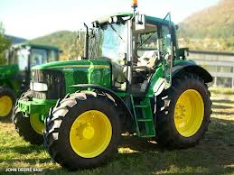
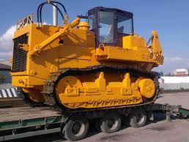
Тракторист и оператор

Slide 3
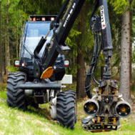
Харвестер - машина, которая валит деревья, обрезает сучья и распиливает на нужные длины.

Slide 4
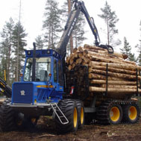
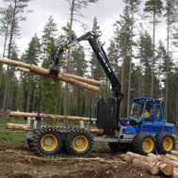
Форвардер - машина, которая вывозит брёвна из леса до верхнего склада. Форвардер – это лесной трактор, соединённый с прицепом и оснащённый с погрузчиком.

Slide 5
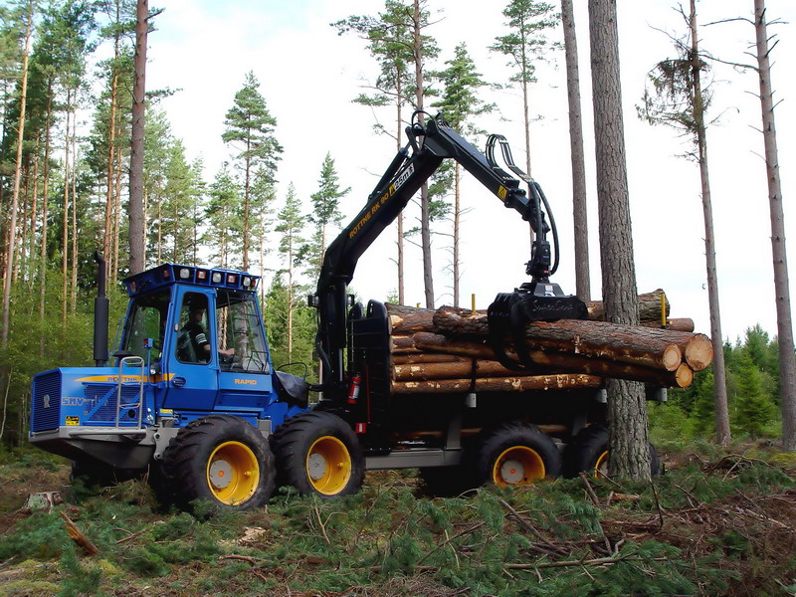
Вопросы профессиональной подготовки и переподготовки рабочих кадров для
лесозаготовительной отрасли становятся все более значимыми как для руководства
предприятий, так и для самих работников.

Slide 6
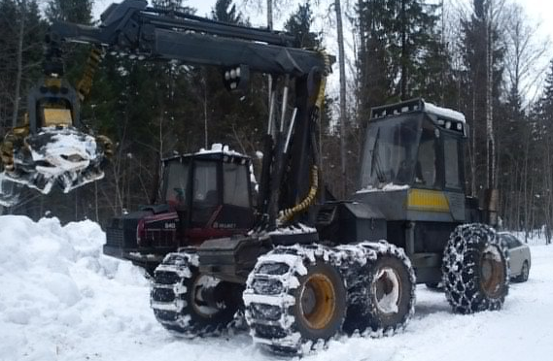
Уровень подготовки операторов
40% респондентов имеют стаж работы операторами харвестеров до одного года
50% респондентов имеют среднее профессиональное профильное образование
10% - высшее.

Slide 7
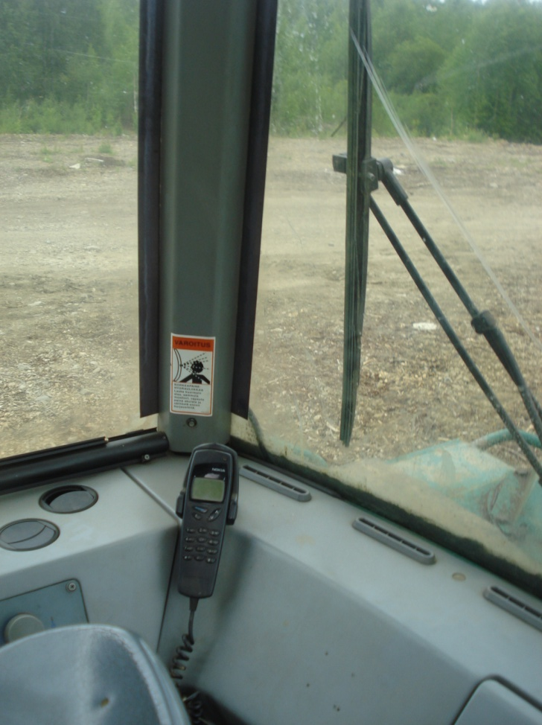
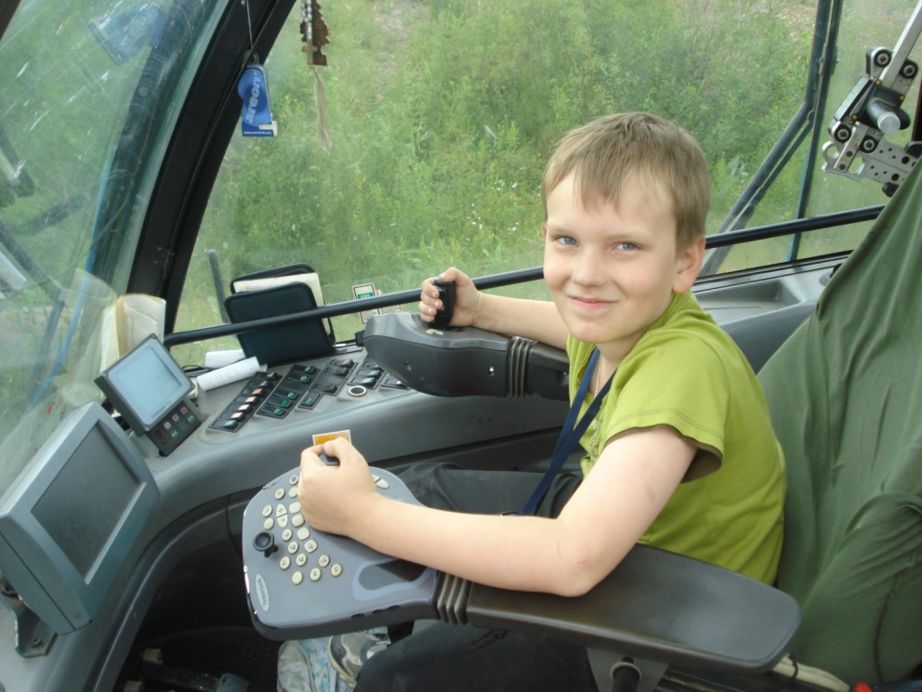
Машины оснащены компьютерами и управляются джойстиками

Slide 8
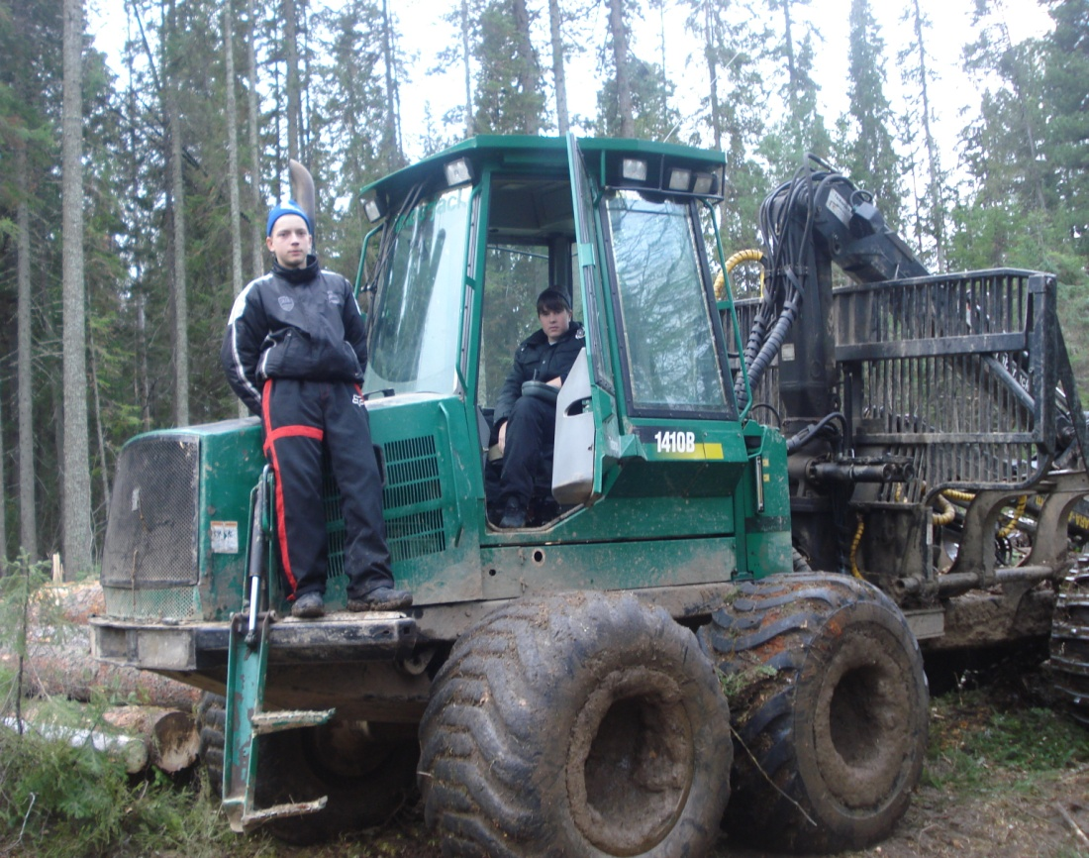
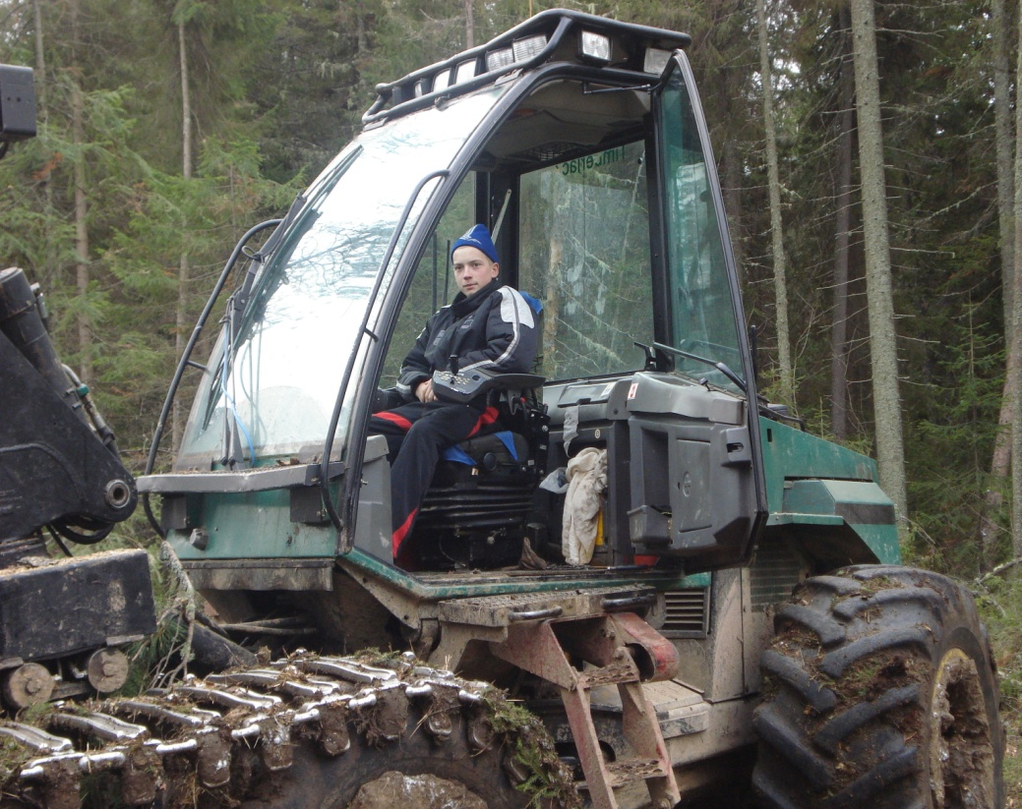
Экскурсия на лесозаготовительное предприятие ЗАО «Свердлес»

Slide 9
Требования к индивидуальным особенностям
Оператору надо иметь достаточно хорошее здоровье, быть физически сильным и выносливым, необходима высокая острота слуха и зрения, быстрая реакция, развитый глазомер (линейный, плоскостной, объемный), умение распределять и быстро переключать внимание, хорошая зрительная память, склонность к работе с техникой.

Slide 10
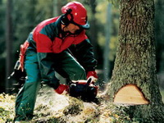
Требования к профессиональной подготовке
Оператор должен знать основы электротехники, материаловедения, правила эксплуатации лесозаготовительных машин, устройство и правила эксплуатации машин, правила техники безопасности. Должен уметь проводить слесарные работы, обнаруживать и устранять неисправности машины, пользоваться компьютером.

Slide 11
Медицинские противопоказания
Работа не рекомендуется людям, имеющим заболевания сердечно- сосудистой системы с выраженной патологией, снижение остроты зрения, нарушение бинокулярности и цветоощущения, хронические болезни уха, нарушения в вестибулярном аппарате, ярко выраженную патологию опорно-двигательного аппарата, затрудняющую движение; страдающим бронхиальной астмой.

Slide 12
Почему я выбираю эту профессию
Почему я выбираю эту профессию « Я думаю, что профессия оператора в лесной промышленности является одной из самых важных. Профессия хорошо оплачиваемая. Так, например, мой дедушка, папа всегда работали в лесу на тракторах , а я хочу на современной технике работать. Я часто бывал у них на работе. Дедушка рассказывал мне о своей интересной профессии, знакомил с устройством. Тогда у меня появилось желание стать трактористом (оператором)».

Slide 13
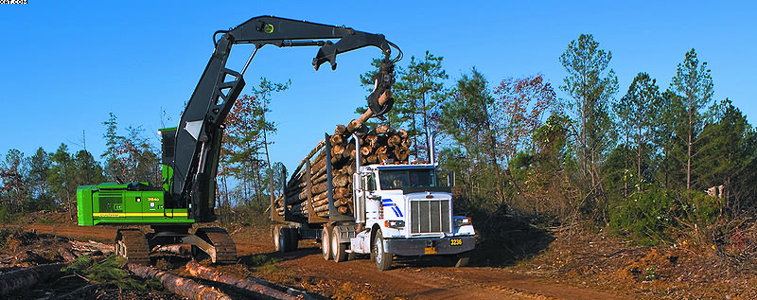
Где можно получить профессию оператора
Международный учебный центр по обучению операторов лесозаготовительных машин (188991, Россия, Ленинградская обл., г. Светогорск, Выборгский, ул. Заводская, 23)
«Профессиональном училище №2» (с. Красноборск, Архангельская область) центр по подготовке операторов лесозаготовительной техники — харвестеров и форвардеров на базе обучающего оборудования «Valmet».
Профессиональное училище Учебно-курсовой комбинат Екатеринбург (ЕУКК).

Slide 14
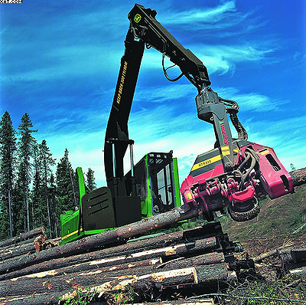
Источники содержащие информацию:
www.ifmotc.ru, www.ifmotc.com
lesprominform.ru›Архив›articles/itemshow/2811 Санкт-Петербург

